Slide 1
자바 빈즈

Slide 2
자바 빈즈 개요
자바 빈즈(Java Beans)
  자바 프로그램에서 특정한 작업인 비즈니스 로직을 독립적으로 수행하는 하나의 프로그램 단위
  큰 프로그램에서 독립적으로 수행되는 하나의 작은 프로그램 부품을 컴포넌트(Component)
  비즈니스 로직 부분을 담당하는 자바 프로그램 단위
    자바 빈즈는 프로그램의 비즈니스 로직 부분과 프리젠테이션 부분을 분리
장점
  자바 빈즈를 이용하면 JSP 페이지가 복잡한 자바 코드로 구성되는 것을 피하고
  JSP 페이지에는 HTML 코드와 쉽고 간단한 자바 코드만을 구성
  한번 작성된 자바 빈즈를 여러 응용 프로그램에서 재사용이 가능
  프로그램의 개발 기간도 단축

Slide 3
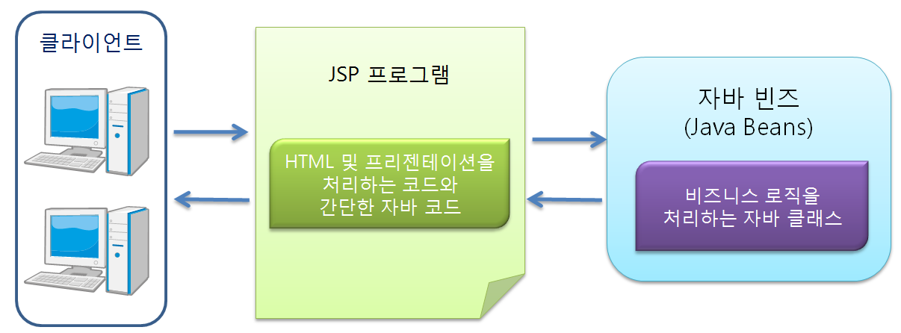
자바 빈즈
자바 클래스인 자바 빈즈
  비즈니스 로직을 처리하는 자바 클래스인 자바 빈즈

Slide 4
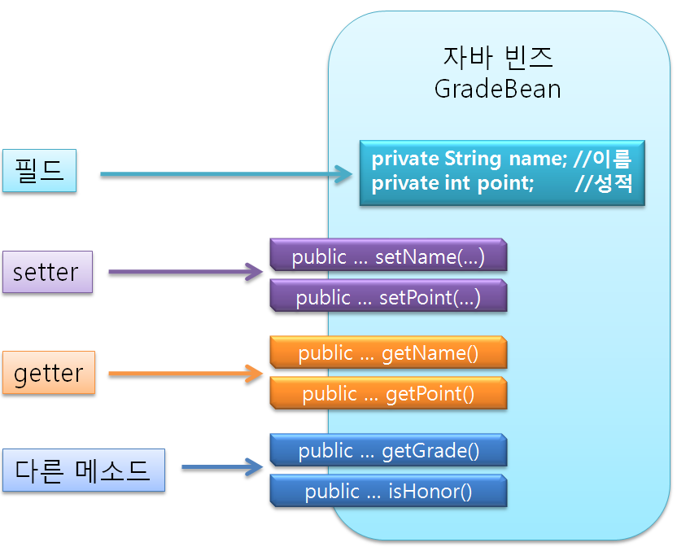
자바 빈즈의 구성
필드와 메소드

Slide 5
자바 빈즈를 활용하는 액션 태그
Action tag
액션 | 내용
<jsp:useBean id=”login” … /> | JSP와 연관시켜 자바 빈즈를 생성
<jsp:setProperty name=”login” … /> | 생성된 자바 빈즈의 객체를 이용해 setter에 속성 값을 전달
<jsp:getProperty name=”login” … /> | 생성된 자바 빈즈의 객체를 이용해 getter로 속성 값을 반환

Slide 6
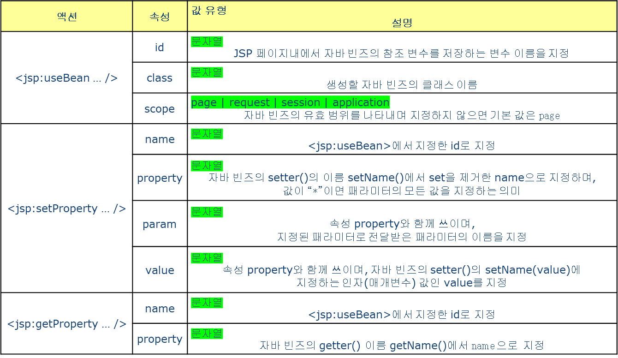
자바 빈즈 액션 태그의 속성

Slide 7
자바 빈즈 scope
태그 <jsp:useBean … />에서 속성 scope
  자바 빈즈의 유효 범위
  page, request, session. application 중에 하나의 값
  지정하지 않으면 기본 값은 page
액션 | 내용
page | 자바 빈즈가 현재의 JSP 페이지 내에서만 사용 가능하며, 기본 값이므로 특별히 지정하지 않으면 이 옵션이 적용, 가장 좁은 범위 scope 값
request | JSP 페이지는 request 객체가 영향을 미치는 모든 JSP 페이지까지 자바 빈즈 이용 가능
session | 세션이 유효한 페이지까지 자바 빈즈 이용 가능
application | 응용 프로그램믜 모든 페이지에서 자바 빈즈 객체 사용 가능하며, 이 값은 가장 넓은 범위 scope 값

Slide 8
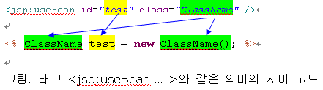
태그 <jsp:useBean … />
자바 빈즈를 이용하려는 선언 문장
  JSP 프로그램에서 자바 빈즈를 이용하려는 선언 문장
  적어도 속성 id와 class는 필요
  id는 객체 참조를 저장하는 변수 이름
  class는 객체 참조의 클래스 이름

Slide 9
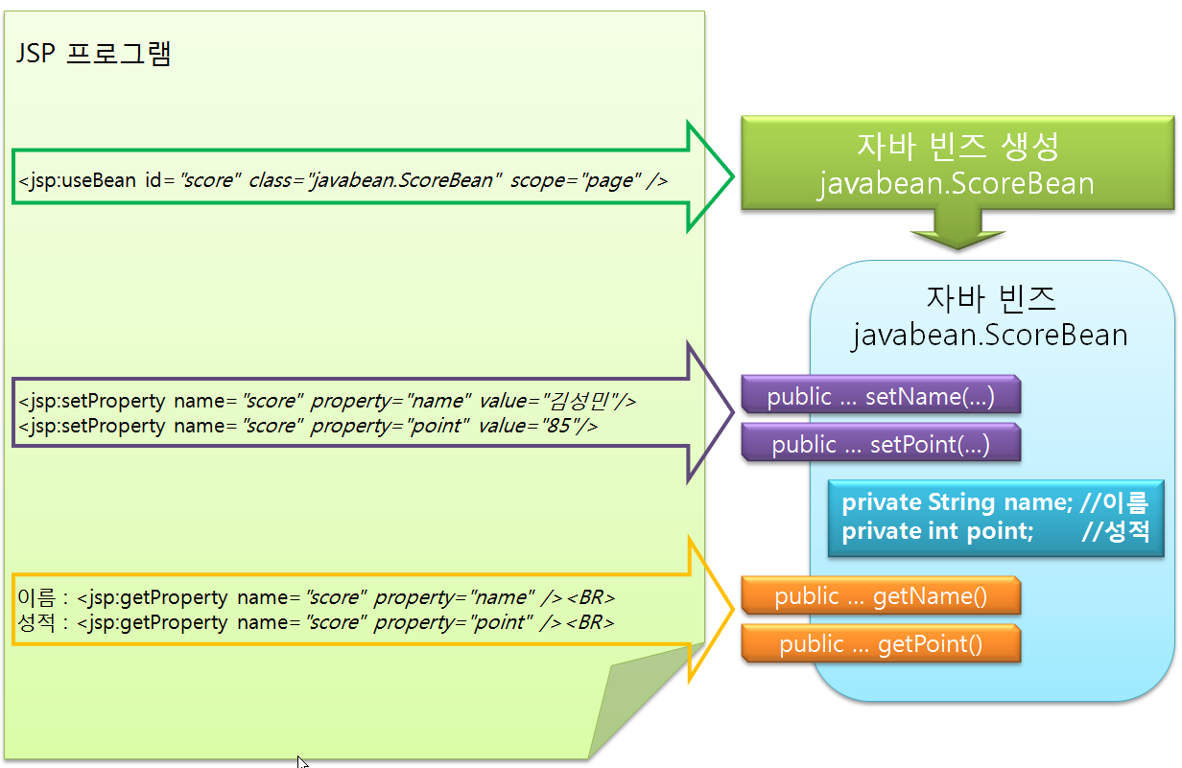
자바 빈즈를 이용한 자료 값의 저장과 처리
학생의 이름과 성적 정보

